Slide 1
Dalla scoperta all’implementazione clinica di TPMT
L'associazione fra il polimorfismo di TPMT e la tossicità delle tiopurine è una di quelle più studiate nell'ambito della farmacogenetica.
Nel 1980 è stato osservato che l'attività dell'enzima presentava una distribuzione polimorfica trimodale, in uno studio condotto su volontari sani.
Studi successivi hanno chiarito che l'attività di TPMT viene ereditata come un carattere autosomico codominante.
Questi studi sono stati seguiti dall'individuazione del polimorfismi genetici responsabili delle differenze di attività di TPMT.

Slide 2
Linee guida farmacogenetiche
La disponibilità di linee guida per l’applicazione clinica di caratteristiche farmacogenetiche è indice che una notevole evidenza si è accumulata riguardo l’associazione fra una caratteristica farmacogenetica e la risposta ad un farmaco.
Per esempio, per la 6-mercaptopurina, sono stati necessari 30 anni di ricerca per passare dall’identificazione del polimorfismo a stabilire linee guida utili alla genotipizzazione preventiva.

Slide 3
Dalla scoperta all’implementazione clinica di TPMT
Relling, 2013

Slide 4
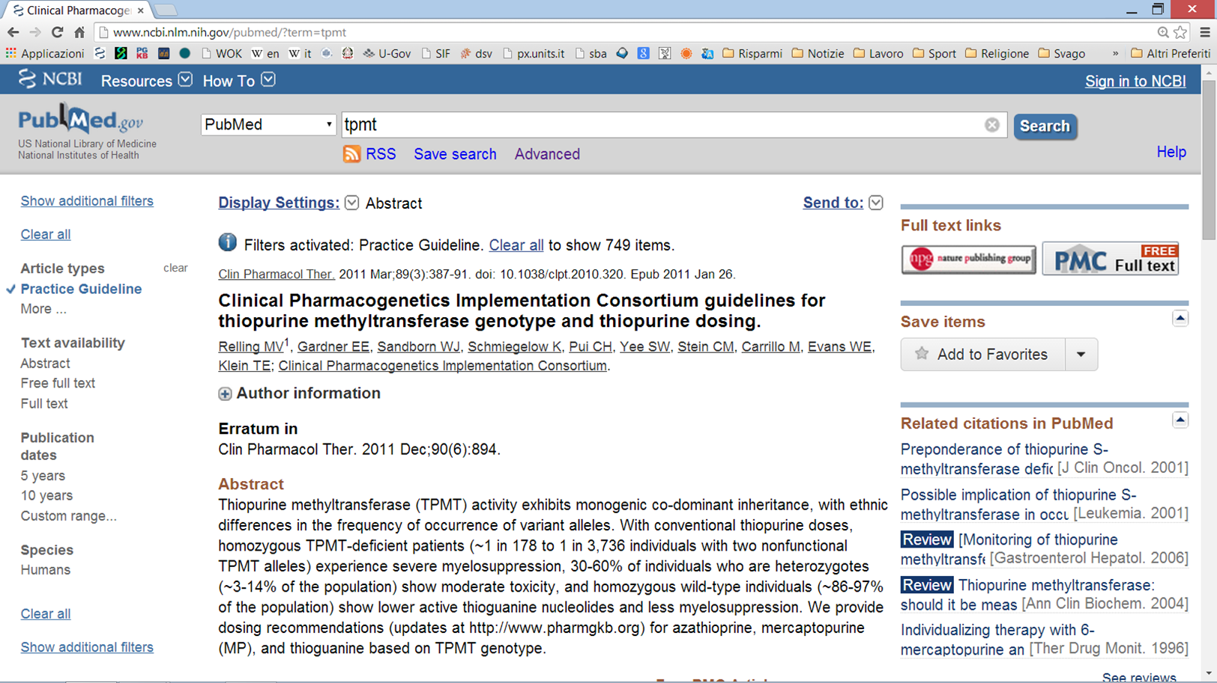
Ricerca di Linee Guida Cliniche su Pubmed
Su Pubmed è possibile attivare un filtro per ricercare solo le linee guida terapeutiche e, recentemente, ne esistono anche di farmacogenetiche…

Slide 7
Pharmacogenetics of thiopurines beyond TPMT: genome-wide association studies
NUDT15 variants and bone-marrow suppression (Yang et al., Nature Genetics 2014)
HLA-DQA1/DRB1 and pancreatitis (Heap et al., Nature Genetics 2014).

Slide 8
NUDT15 variants and bone marrow suppression during treatment with thiopurines
Study performed in 978 Korean patients treated with thiopurines (dose: )
35.4% patients developed thiopurine-induced leukopenia (WBC<3000 cells/mm³, 6.7% early, 28.7% late)
196,524 genetic variants assayed by Immunochip (Illumina)
Yang et al., Nature Genetics 2014

Slide 9
NUDT15 variants and bone marrow suppression during treatment with thiopurines
NUDT15 is an enzyme with pyrophosphatase activity, capable of removing oxidatively damaged forms of guanine from nucleotide pools, preventing their incorporation in nucleic acids.
rs116855232 is a variant frequent in Asian patients rare in Caucasian patients.

Slide 10
NUDT15 variants are associated with mercaptopurine dose requirements in children with leukemia
Yang et al., J Clin Oncol 2015

Slide 11
HLA-DQA1/DRB1 variants and pancreatitis during treatment with thiopurines
rs2647087 in class II HLA region
P = 5x10⁻⁸

Slide 12
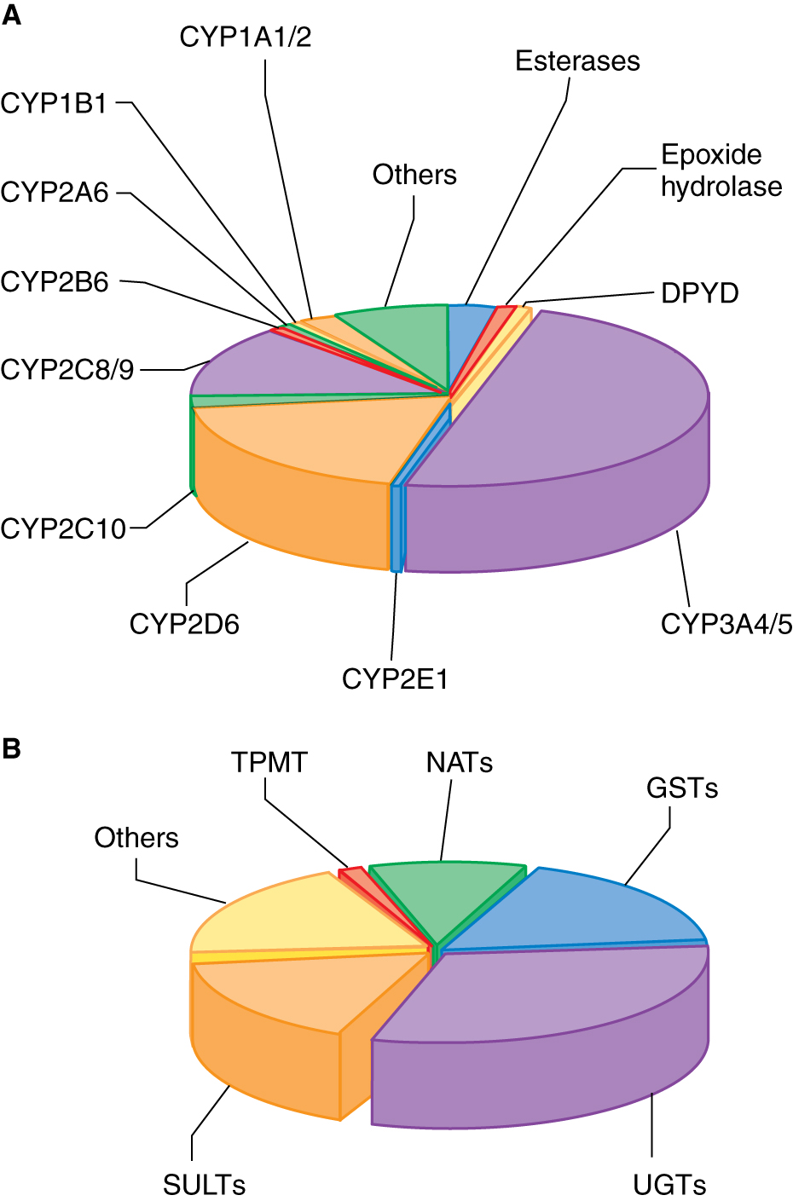
Frazione dei farmaci utilizzati in clinica metabolizzati dai piu’ importanti enzimi di fase 1 e fase 2
Goodman and Gilman, 2011

Slide 13
CYP2D6
DEBRISOCHINA
4-IDROSSIDEBRISOCHINA
Immagine presa da Weinshilboum R. et al., NEJM 348(6), 2006
Weinshilboum R. et al., NEJM 2006

Slide 14
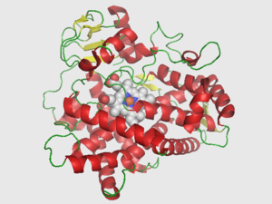
CYP2D6
Responsabile per il metabolismo
del 25-30% dei farmaci:
- Beta-bloccanti (propranololo, metoprololo);
  - Antiaritmici (nimodipina);
  - Antidepressivi (imipramina, fluoxetina);
  - Neurolettici (aloperidolo);
  - Antitussivi (destrometorfano);
  - Analgesici (codeina).
Immagine dal file PDB 2F9Q

Slide 15
Il polimorfismo del citocromo CYP2D6 è stato scoperto grazie all'osservazione di grandi differenza nella farmacocinetica e nell'efficacia terapeuitica di molecole che sono substrato di questo enzima (per esempio codeina, destromorfano, metoprololo e nortriptilina).
Per esempio il farmaco anti-ipertensivo DEBRISOCHINA. Questo farmaco era utilizzato in clinica in virtù della sua azione come bloccante dei neuroni noradrenergici.
Attualmente è utile come indicatore del metabolismo di altri farmaci che vengono metabolizzati dallo stesso CYP. Può quindi essere impiegato come farmaco "sonda", composto utilizzato per individuare i soggetti con un metabolismo ridotto oppure con un metabolismo aumentato. Attualmente comunque sono stati messi a punto dei saggi di biologia molecolare per caratterizzare questo fenomeno ed i farmaci "sonda" non sono generalmente utilizzati nella pratica clinica.

Slide 16
Polimorfismi genetici di CYP2D6
Gene situtato sul cromosoma 22.
Sono stati caratterizzati piu’ di 82 varianti alleliche per questo enzima (descritti al sito: www.cypalleles.ki.se/cyp2d6.htm).
SNPs o inserzioni/delezioni possono ridurre l’attivita’ dell’enzima (~10% della popolazione).
Esistono soggetti con copie multiple del gene (fino a 13 copie) (2% o + della popolazione)

Slide 17
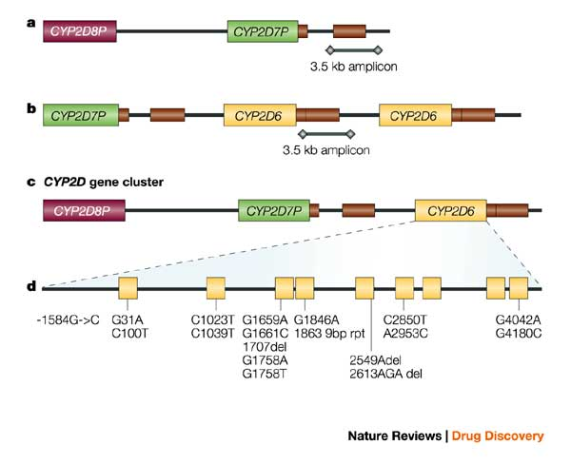
Caratteristiche molecolari dei polimorfismi di CYP2D6
Polimorfismi presenti nel gene del citocromo CYP2D6:
- SNP
- delezioni
- ripetizioni di basi
*4
*6
*3
Delezione del gene
Amplificazione del gene

Slide 18
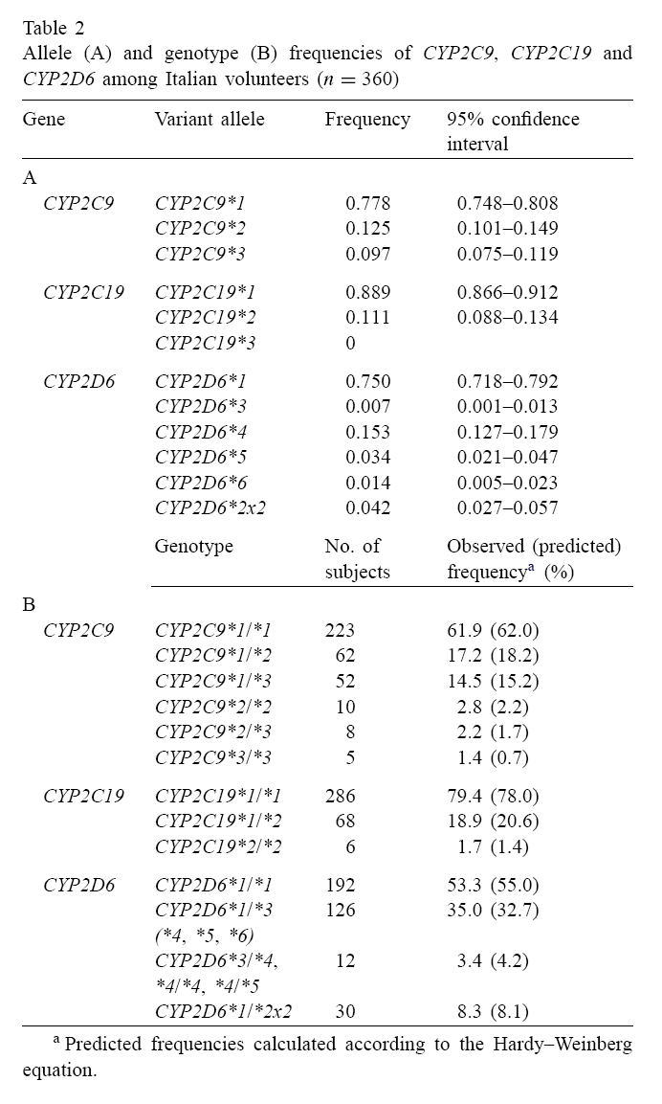
Frequenza dei polimorfismi di CYP2D6 nella popolazione Italiana
Scordo et al., Pharm Res 2004

Slide 20
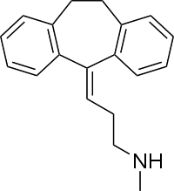
Copie del gene CYP2D6 ed effetti sulla farmacocinetica della nortriptilina (antidepressivo triciclico)
Nortriptilina
Indicazione terapeutica: Antidepressivo triciclico
Meccanismo d’azione: inibizione del re-uptake della norepinefrina
Weinshilboum R. et al., NEJM 348(6), 2006

Slide 21
Codeina
Indicazione terapeutica: antidolorifico, antitussivo.
Meccansimo d’azione: profarmaco della morfina, agisce sui recettori per gli oppioidi.
Attivazione a morfina catalizzata da CYP2D6: ~10% della popolazione non risponde bene e ~2% e’ a rischio di sovradosaggio.

Slide 22
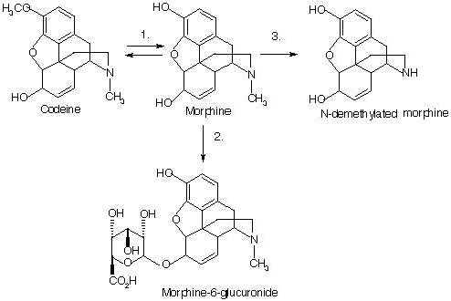
Metabolismo della codeina
CYP2D6
CYP3A4
UGT1A1, UGT2B7

Slide 23
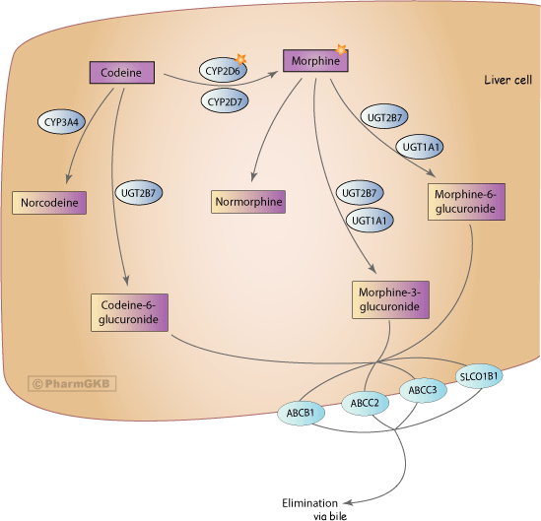
Farmacocinetica Codeina e Morfina
Thorn et al., Pharmacogenetics & Genomics 2009

Slide 24
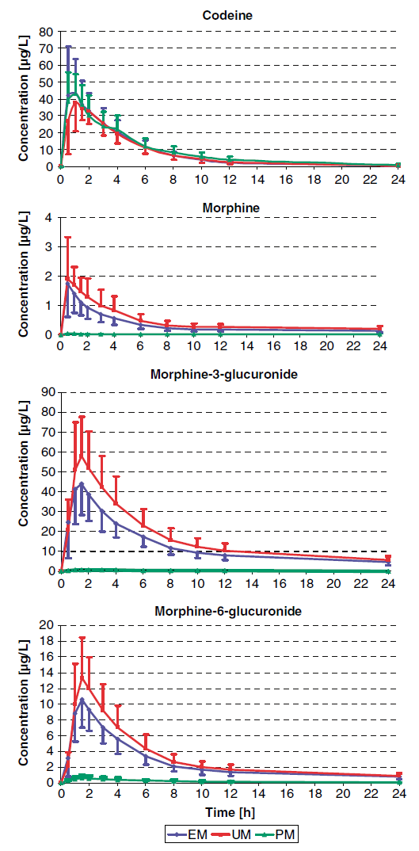
Curve concentrazione-tempo della codeina, morfina e dei loro metaboliti e attivita CYP2D6
EM = extensive metabolizer
UM = ultra-rapid metabolizer
PM = poor metabolizer
Kirchheiner et al., Pharmacogenomics J 2007

